Slide 1
市场企稳反弹
主讲老师
陈灼基
课程日期
2025.03.03
执业编号
A1120620030004
中国·广州

Slide 2
当前的操作思路
1、控盘双突破（智能辅助线、20日、10日、5日均线），走向上的趋势
2、主题猎手战法：结合热点、L2资金等指标

Slide 3
总理工作报告——今年重点工作
财政：赤字率拟按4%左右安排，赤字规模比上年增加1.6万亿元
政府投资：拟安排地方政府专项债券4.4万亿元、比上年增加5000亿元。合计新增政府债务总规模11.86万亿元、比上年增加2.9万亿元
特别国债：拟发行超长期特别国债1.3万亿元、比上年增加3000亿元。拟发行特别国债5000亿元
消费：实施提振消费专项行动。安排超长期特别国债3000亿元支持消费品以旧换新
新质生产力：推动商业航天、低空经济等新兴产业安全健康发展。培育生物制造、量子科技、具身智能、6G等未来产业。加快制造业数字化转型。大力发展智能网联新能源汽车、人工智能手机和电脑、智能机器人等新一代智能终端以及智能制造装备
教育：扩大高中阶段教育学位供给，逐步推行免费学前教育
市场环境：落实解决拖欠企业账款问题长效机制。开展规范涉企执法专项行动
开放：推动互联网、文化等领域有序开放，扩大电信、医疗、教育等领域开放试点
住房：持续用力推动房地产市场止跌回稳。加力实施城中村和危旧房改造。推进收购存量商品房。继续做好保交房工作
乡村振兴：深入实施种业振兴行动。启动中央统筹下的粮食产销区省际横向利益补偿，加大对产粮大县支持。拓宽农民增收渠道
城镇化：推动将符合条件的农业转移人口纳入住房保障体系。持续推进城市更新和城镇老旧小区改造
生态：健全绿色消费激励机制，推动形成绿色低碳的生产方式和生活方式
就业：拓宽高校毕业生等青年就业创业渠道。加强灵活就业和新就业形态劳动者权益保障。提高技能人才待遇水平
医疗卫生：优化药品集采政策，强化质量评估和监管。居民医保和基本公共卫生服务经费人均财政补助标准分别再提高30元和5元
社会保障：城乡居民基础养老金最低标准再提高20元。制定促进生育政策，发放育儿补贴

Slide 4
今日热门消息解读
1、内需消费：
商务部发言人在新闻发布会上表示，日前，商务部会同相关部门在第五届中国国际消费品博览会上启动了“购在中国”系列活动，统筹商品消费和服务消费，让消费者在乐购国际精品、国货潮品的同时，品味环球美食，乐享壮美山河，欣赏精美展演。同时，商务部将坚持“政策+活动”双轮驱动，加快落实提振消费专项行动，加力扩围开展消费品以旧换新，深入实施服务消费提质惠民行动，加快出台优化离境退税等政策措施。
2、跨境电商：
近几年中国跨境电商迅速增长，但是随着美国将取消小额包裹关税豁免政策，甚至提高相关关税。对此，商务部发言人表示，近期，美国对小额包裹关税政策进行破坏性调整，将严重影响美国消费者的利益。我们愿同各国一道，加强交流合作，共同促进跨境电商健康、可持续发展。

Slide 5
今日热门消息解读
3、数据要素：
多部门近期联合印发《促进和规范金融业数据跨境流动合规指南》。《指南》旨在促进中外资金融机构金融业数据跨境流动更加高效、规范，进一步明确数据出境的具体情形以及可跨境流动的数据项清单，便利数据跨境流动。《指南》要求金融机构采取必要的数据安全保护管理和技术措施切实保障数据安全。

Slide 6
操作策略
仓位：三成左右
策略：两个中线个股，两个短线个股
或者，三个中线、吃波段收益，一个短线
剩余资金灵活做T
持续拉升连板股、极致抱团趋势股、低吸高活跃强势股、
潜伏利好消息政策个股、耐心持有优质个股

Slide 8
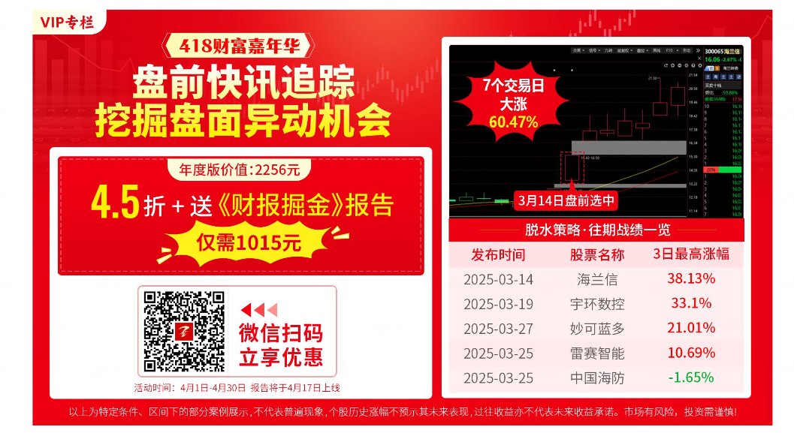

Slide 9
第三个“国九条”

Slide 12
风口阻击二维码

Slide 14
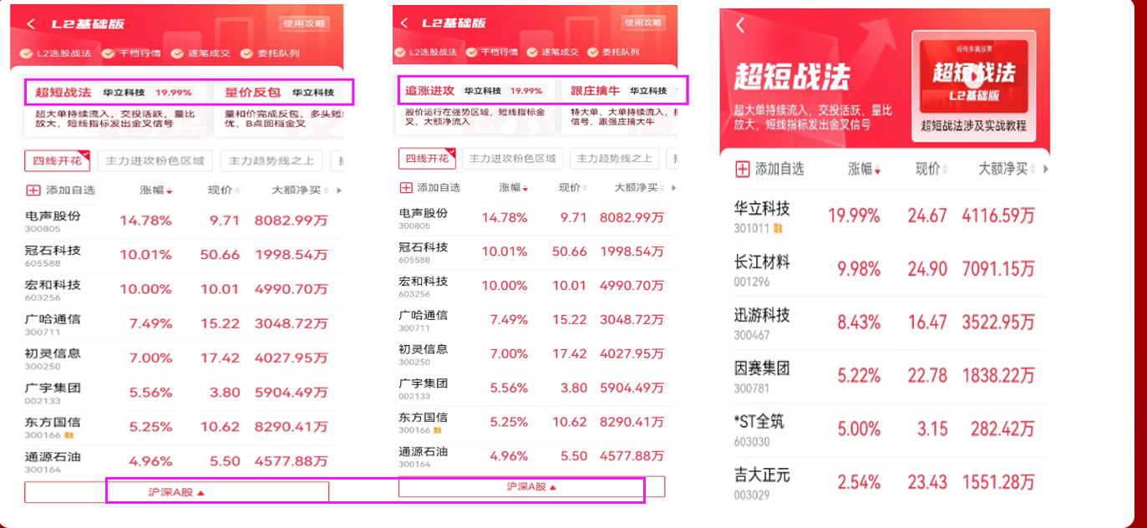
四大战法叠加四线开花

Slide 15
庄散博弈
庄散博弈：将个股资金流分为4种档次，盘中分类并计算出这4类不同档次资金的买卖力度和方向，方便用户看出股票的主力类型及买卖方向。
红色线（皇帝）：代表特大单净额 黄色线（官员）：代表大单净额
蓝色线（地主）：代表中单净额 绿色线（农民）：代表小单净额

Slide 16
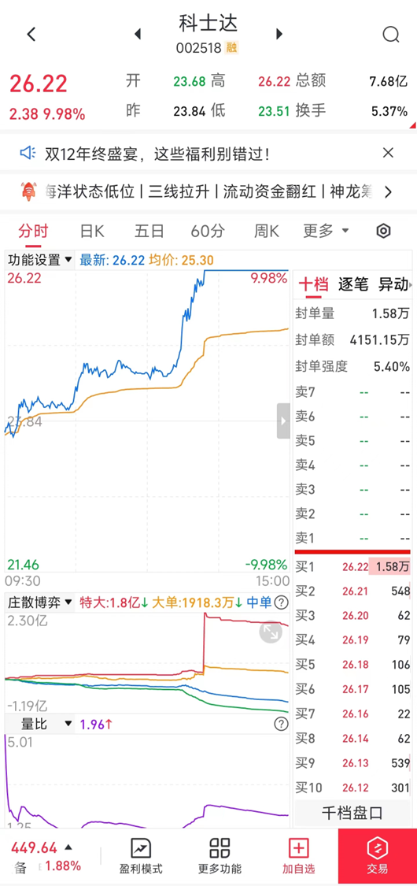
四线开花
庄散博弈（最强形态）： 红线、黄线呈现向上（红线第一，黄线第二）
蓝线、绿线呈现向下（蓝线第三，绿线第四）
说明主力的超大单和大单形成合力抢夺散户筹码，此时个股容易大幅拉升甚至出现涨停板。

Slide 17
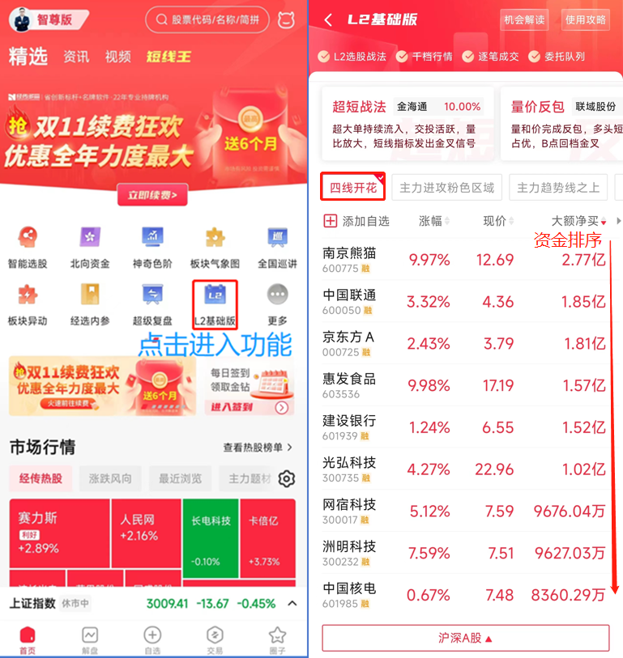
L2基础版使用方法
战法选股步骤（普通）： ①首页点击进入“L2基础版” ②勾选“四线开花”筛选 ③点击“大额净买”排序
④得到全市场当日主力最青睐的个股 优点：全市场个股一览无遗 缺点：个股太多，无从下手

Slide 18
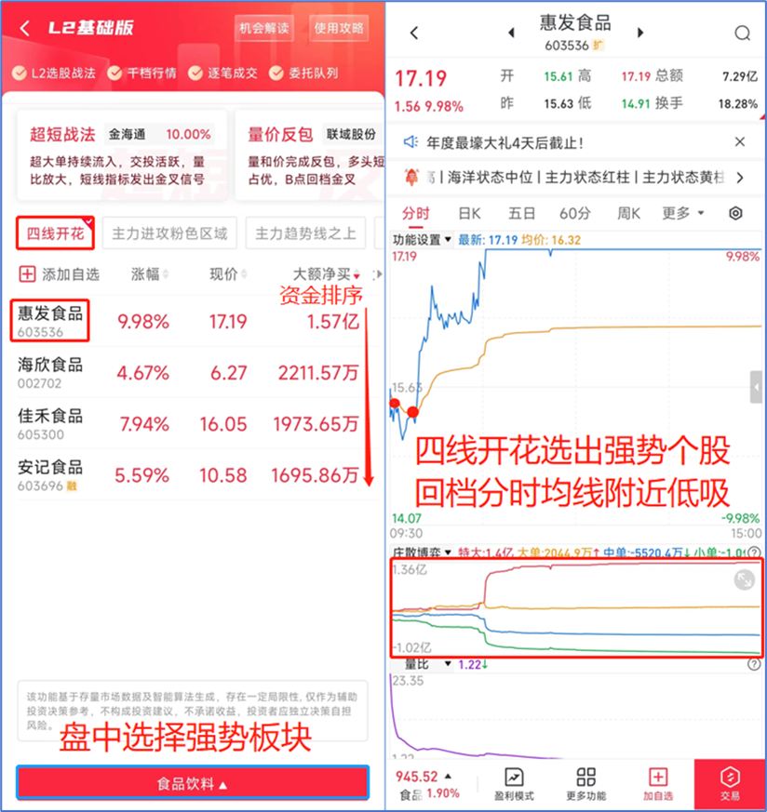
L2基础版使用方法
战法选股步骤（强化）： ①首页点击进入“L2基础版” ②盘中选择强势板块（消息/预判/看好）
③勾选“四线开花”筛选 ④点击“大额净买”排序
⑤得到板块当日主力最青睐的个股
优点：更加精准，便于捕捉主力小动向
缺点：板块容易判断错误

